Slide 1

BIG DATA PROCESSING - COMP6734001
Analisis Keadaan Banyaknya Jenis Produk Terhadap Total Penjualan pada Supermarket
Kelas LD01

Slide 2
1
Andre Budiman / 2440050344
2
Fabian / 2401961942
Anggota Kelompok
3
Ricky Aryatama Yaputera / 2401955126
4
Kenny / 2401959111
5
William Valentino Ricard / 2440041674

Slide 3
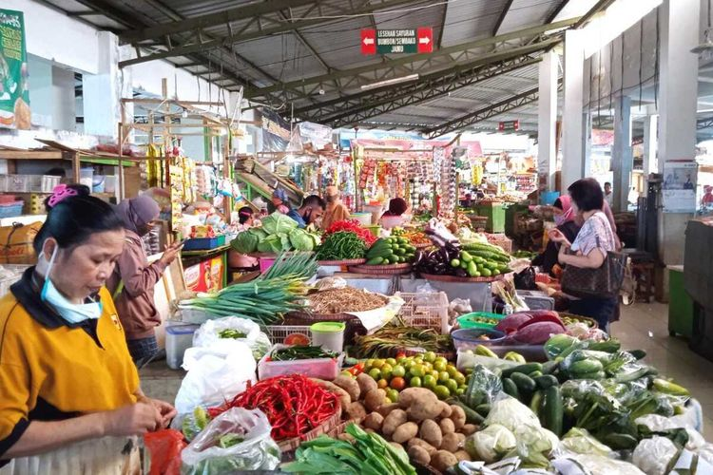
Latar Belakang
Pasar merupakan tempat bertemunya antara penjual dan pembeli untuk melakukan suatu transaksi. Pasar sebagai tempat distribusi barang produsen. Pasar sebagai tempat berbagai pihak saling berkomunikasi.

Slide 4
Pasar Tradisional
01
Pasar Terapung, Pasar 8, dan masih banyak lagi.
Jenis Pasar
Pasar Modern
02
- Supermarket
- Minimarket
- Hypermarket
- Grosir
- Toko Serba ada

Slide 5
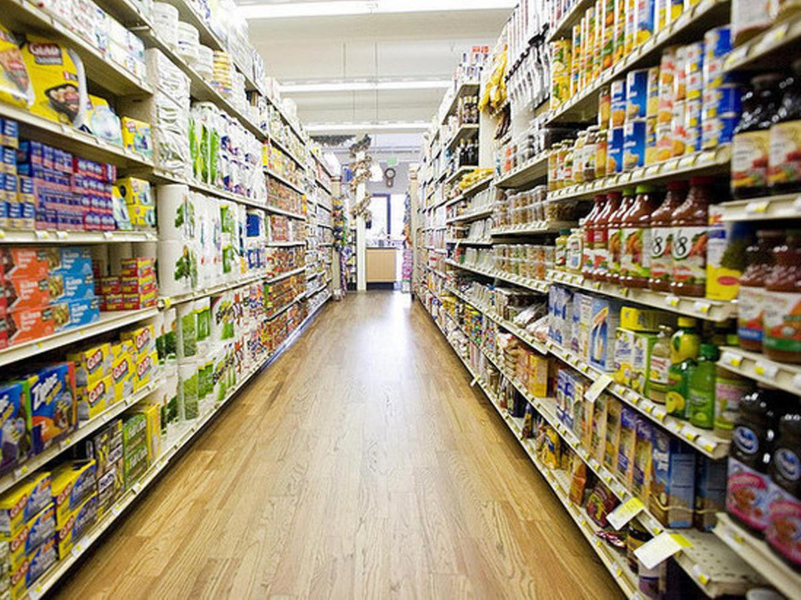
Supermarket
Supermarket atau pasar swalayan adalah suatu pasar yang menjual secara eceran produk-produk kebutuhan sehari-hari seperti makanan, minuman, sabun, shampo, perabot rumah tangga, dan kebutuhan lainnya. Di supermarket sendiri, jenis produk yang dijual sangatnya beragam serta memiliki kualitas yang baik.

Slide 6

Analisis Supermarket
- Analysis ini bertujuan untuk menjaga kesehatan dari ekonomi supermarket.
- Analysis ini dilihat dari banyaknya jenis produk dan total transaksi dari suatu data set.
- Analysis dilakukan dengan menggunakan clustering.

Slide 7
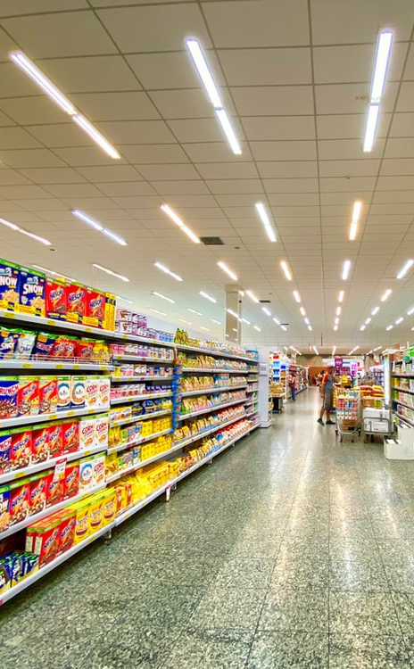
Tujuan
a) Untuk mengetahui apakah banyaknya jenis produk
sudah sebanding dengan penjualan pada Supermarket.
b) Untuk membuat algoritma cluster analysis yang dapat mengolah dan menganalisis data dari dataset Supermarket.
c) Untuk mengetahui berbagai data yang memiliki karakteristik atau nilai yang mirip lalu dibagi menjadi cluster-cluster.

Slide 8

Manfaat
a) Bagi Penulis
Penelitian ini diharapkan dapat digunakan oleh penulis sebagai media untuk mengaplikasikan ilmu yang telah diperoleh di perkuliahan.
b) Bagi Peneliti
Penelitian ini diharapkan dapat digunakan oleh peneliti lainnya sebagai referensi untuk penelitian selanjutnya.
c) Bagi Supermarket
Penelitian ini diharapkan dapat dijadikan sebagai acuan bagi supermarket untuk meningkatkan penjualan dan menyesuaikan jenis produk yang akan dijual.

Slide 9
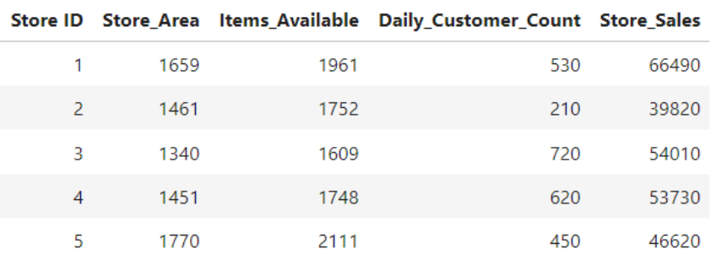
Deskripsi Data Set
Store_ID : (Indeks) ID dari toko tertentu.
Store_Area : Luas toko dalam satuan yard kuadrat.
Items_Available : Jumlah item berbeda yang tersedia di toko yang sesuai.
DailyCustomerCount : Jumlah rata-rata pelanggan yang berkunjung ke toko selama sebulan.
Store_Sales : Penjualan dalam (US $) yang dilakukan toko.
Tipe data:
Store_ID char (3)
Store_Area int
Items_Available int
DailyCustomerCount int
Store_Sales int

Slide 10
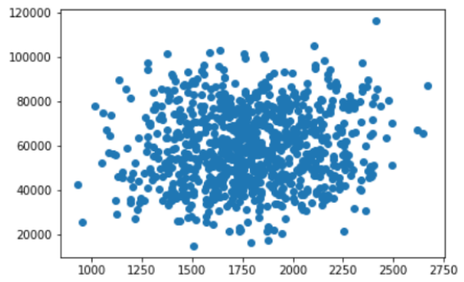
Visualisasi (Scatter Plot)

Slide 11
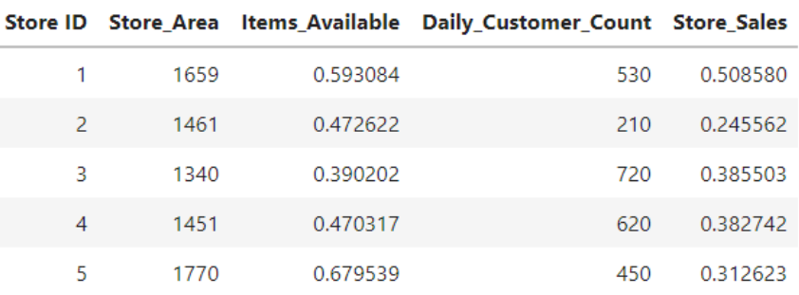
Penskalaan Data
(Skala 0-1)

Slide 12
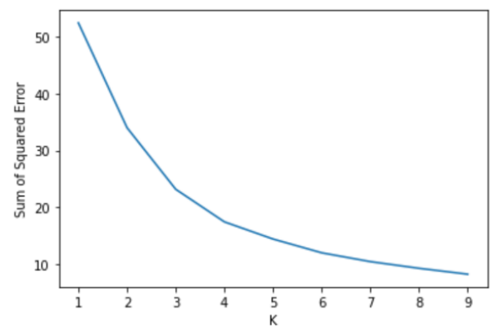
Penentuan Banyaknya Cluster
Menentukan banyaknya cluster dengan menggunakan elbow method. Elbow method membutuhkan menggambar plot garis antara SSE (Dalam-cluster Sum of Squared error) dengan jumlah cluster.
Melalui hasil plot garis dari elbow method dapat dilihat titik siku terbaik terdapat pada k = 3, sehingga data akan diclustering ke dalam 3 cluster.

Slide 13
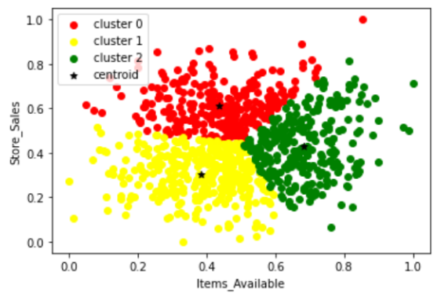
Hasil Clustering

Slide 14
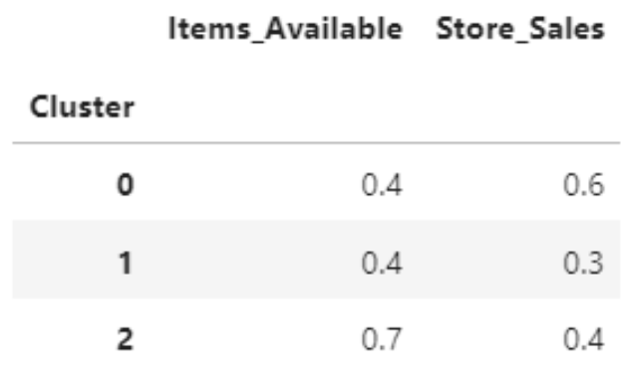
Hasil Pengelompokan

Slide 15

Kesimpulan
Dari hasil clustering yang telah dilakukan kami menyimpulkan bahwa kita dapat memindahkan beberapa jenis produk dari cluster 2 ke cluster 0 karena penjualan di cluster 0 mendapat penjualan yang lebih tinggi dibanding cluster 2 yang memiliki jenis produk yang lebih banyak.

Slide 16
Terima kasih!

